Slide 1
BUỔI 1
Dữ liệu, nhãn và cách máy học từ ví dụ
Từ ảnh thô đến dataset có thể dùng để học và đánh giá
Tạo một data card nhỏ và đề xuất cách chia train, validation, test tránh rò rỉ theo video hoặc phiên.
AI EXAM CONTROL · HỌC QUA ARTIFACT CỦA PROJECT
Notes:
Mục tiêu buổi học: Tạo một data card nhỏ và đề xuất cách chia train, validation, test tránh rò rỉ theo video hoặc phiên.
Nguồn nội bộ: deliverables/dao_tao_5_buoi/01_GIAO_AN.md; 11_NGUON_VA_GIOI_HAN.md.

Slide 2
Câu hỏi dẫn đường
02
Nếu máy chưa biết “điện thoại” là gì, ta phải đưa những ví dụ nào và mô tả đáp án ra sao?
Cuối buổi, học viên tự làm được
1
Phân biệt AI, ML, DL và Computer Vision
2
Phân biệt sample, label, metadata và hard negative
3
Giải thích train, validation, test và data leakage
Notes:
Yêu cầu học viên trả lời câu dẫn đường trước khi dạy. Lặp lại cuối buổi để nhìn sự thay đổi trong cách giải thích.

Slide 3
Một dataset đáng tin có nhiều lớp
03
1
2
3
4
5
Thu thập
Gán nhãn
Metadata
Chia tập
Đánh giá
Nguồn và quyền dùng
Đáp án nhất quán
Điều kiện của mẫu
Độc lập theo phiên
Đúng protocol
Nhiều ảnh không bù được nhãn sai hoặc cách chia tập bị rò rỉ.
Notes:
Dùng một chuỗi frame gần nhau để minh họa leakage. Metadata không thay thế label.

Slide 4
Protocol dữ liệu của project
04
PHONE DATASET
Positive: có ít nhất một box class 0
Negative: file label rỗng
Hard negative: calculator, ví, hộp bút...
Metadata: session, camera, lighting, occlusion, distance, provenance
HISTORICAL LINEAGE
2.961 ảnh và 3.706 phone boxes
Untouched holdout: còn mở
Có tập mang tên test chưa đủ chứng minh một holdout độc lập.
Notes:
Nguồn: datasets/README.md; reports/evidence/training_lineage/lineage_manifest.json; REPORT_GAP_REGISTER.md. Các con số là artifact lịch sử.

Slide 5
Thực hành trong lớp
05
Thiết kế một bộ dữ liệu nhỏ cho detector điện thoại
1
Phân loại
Chọn positive, negative và hard negative
2
Mô tả
Ghi nguồn, quyền dùng, ánh sáng, che khuất, khoảng cách
3
Chia tập
Tách theo video/session/camera hợp lý
4
Kiểm tra
Tìm khả năng trùng và gần trùng
Sản phẩm nộp: data card + split plan
Notes:
Dùng phiếu thực hành 12_PHIEU_THUC_HANH.md. Không thao tác trên model, DB hoặc bằng chứng gốc. Không dùng hình ảnh có mặt hoặc thông tin nhận dạng khi chưa có sự đồng ý.

Slide 6
Ba nhầm lẫn cần sửa
06
NHẦM 1
Dữ liệu càng nhiều thì tự động càng tốt
Chất lượng nhãn, độ đại diện và cách chia tập quyết định giá trị của số lượng.
NHẦM 2
Ảnh không có phone thì bỏ đi
Negative và hard negative giúp model học khi nào không nên báo.
NHẦM 3
Test là dữ liệu dùng để chỉnh đến khi đẹp
Một tập đã tham gia lựa chọn không còn là untouched holdout.
Notes:
Cho học viên tự sửa câu sai trước khi hiện cách diễn đạt đúng. Không biến slide thành đáp án học thuộc.

Slide 7
Kiểm tra cuối buổi
07
Không nhìn tài liệu. Giải thích bằng lời của em.
1.
Label khác metadata ở điểm nào?
2.
Vì sao không chia ngẫu nhiên các frame gần nhau?
3.
Hard negative giúp kiểm tra điều gì?
Bài nộp: data card + split plan
Notes:
Chấm theo rubric trong 07_KIEM_TRA.md. Một đáp án đúng nhưng không giải thích được ví dụ mới chỉ đạt tối đa một nửa điểm.

Slide 8
BUỔI 2
Computer Vision và object detection
Pixel, bounding box, confidence và cách ghép prediction với nhãn
Gán nhãn YOLO hợp lệ, tính IoU và đếm TP, FP, FN theo một operating point đã cho.
AI EXAM CONTROL · HỌC QUA ARTIFACT CỦA PROJECT
Notes:
Mục tiêu buổi học: Gán nhãn YOLO hợp lệ, tính IoU và đếm TP, FP, FN theo một operating point đã cho.
Nguồn nội bộ: deliverables/dao_tao_5_buoi/01_GIAO_AN.md; 11_NGUON_VA_GIOI_HAN.md.

Slide 9
Câu hỏi dẫn đường
02
Một ảnh biến thành con số thế nào, và model biết một bounding box là đúng bằng cách nào?
Cuối buổi, học viên tự làm được
1
Phân biệt classification với detection
2
Đọc và tạo nhãn YOLO chuẩn hóa
3
Giải thích confidence, IoU, threshold và NMS
Notes:
Yêu cầu học viên trả lời câu dẫn đường trước khi dạy. Lặp lại cuối buổi để nhìn sự thay đổi trong cách giải thích.

Slide 10
Từ pixel đến detection
03
1
2
3
4
5
Ảnh
Resize
Model
Ngưỡng
NMS
Pixel và channel
Giữ hoặc mất chi tiết
Dự đoán box và điểm
Giữ prediction
Loại box trùng
Camera FPS, inference FPS và số kết quả mỗi giây là ba đại lượng cần gọi đúng.
Notes:
Phóng to một ảnh để chỉ pixel. Dùng vật nhỏ ở xa để giải thích tác động độ phân giải.

Slide 11
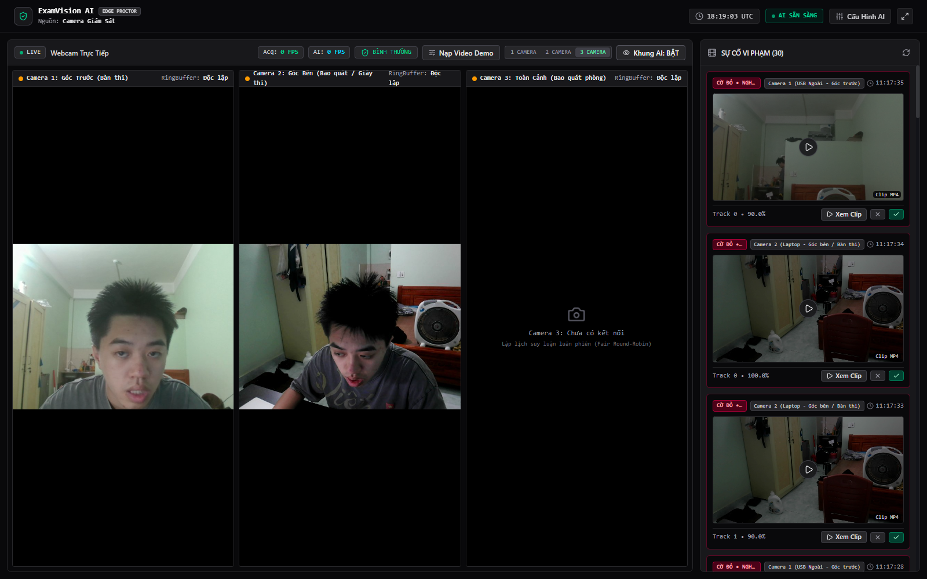
Detector điện thoại trong giao diện
04
Classification trả một lớp cho toàn ảnh.
Detection trả class, bounding box và confidence.
IoU đo độ chồng khớp giữa prediction và ground truth.
Threshold chọn operating point. NMS giảm box trùng.
Confidence không phải xác suất một người đang gian lận.
Notes:
Ảnh nội bộ: deliverables/ha_noi/screenshots/live_monitor_multi_cam.png. Khái niệm đánh giá đối chiếu scripts/evaluation/evaluate_phone.py.

Slide 12
Thực hành trong lớp
05
Gán nhãn, review box và chấm tám prediction giả định
1
Vẽ box
Bao sát điện thoại theo guideline
2
Chuẩn hóa
Đổi sang class, tâm, rộng, cao
3
Review
So nhãn giữa hai người
4
Đánh giá
Áp confidence và IoU để đếm TP, FP, FN
Sản phẩm nộp: 10 nhãn mẫu + phiếu kiểm nhãn
Notes:
Dùng phiếu thực hành 12_PHIEU_THUC_HANH.md. Không thao tác trên model, DB hoặc bằng chứng gốc. Ảnh negative phải có file label rỗng theo protocol project.

Slide 13
Ba nhầm lẫn cần sửa
06
NHẦM 1
Box rộng hơn sẽ an toàn hơn
Box dư nền làm nhãn kém nhất quán và giảm chất lượng định vị.
NHẦM 2
Confidence 0,9 nghĩa là đúng 90%
Confidence là điểm dự đoán; độ đúng cần đo trên dữ liệu có nhãn.
NHẦM 3
Hạ threshold luôn tốt
Hạ ngưỡng thường giữ thêm cả true positive và false positive.
Notes:
Cho học viên tự sửa câu sai trước khi hiện cách diễn đạt đúng. Không biến slide thành đáp án học thuộc.

Slide 14
Kiểm tra cuối buổi
07
Không nhìn tài liệu. Giải thích bằng lời của em.
1.
Detection thêm thông tin gì so với classification?
2.
IoU đo gì và không đo gì?
3.
NMS giải quyết vấn đề nào?
Bài nộp: 10 nhãn mẫu + phiếu kiểm nhãn
Notes:
Chấm theo rubric trong 07_KIEM_TRA.md. Một đáp án đúng nhưng không giải thích được ví dụ mới chỉ đạt tối đa một nửa điểm.

Slide 15
BUỔI 3
Pose, tracking và hành vi theo thời gian
Từ keypoint của từng frame đến một sự kiện có start và end
Vẽ đúng hai pipeline điện thoại/quay đầu và gán nhãn một sự kiện theo khoảng thời gian.
AI EXAM CONTROL · HỌC QUA ARTIFACT CỦA PROJECT
Notes:
Mục tiêu buổi học: Vẽ đúng hai pipeline điện thoại/quay đầu và gán nhãn một sự kiện theo khoảng thời gian.
Nguồn nội bộ: deliverables/dao_tao_5_buoi/01_GIAO_AN.md; 11_NGUON_VA_GIOI_HAN.md.

Slide 16
Câu hỏi dẫn đường
02
Một tư thế trong một frame có đủ để gọi là hành vi quay đầu không?
Cuối buổi, học viên tự làm được
1
Giải thích keypoint và heuristic hình học
2
Hiểu track ID là mã tạm thời
3
Phân biệt frame prediction với event theo thời gian
Notes:
Yêu cầu học viên trả lời câu dẫn đường trước khi dạy. Lặp lại cuối buổi để nhìn sự thay đổi trong cách giải thích.

Slide 17
Pipeline quay đầu là hệ lai
03
1
2
3
4
5
Pose model
Hình học
Tracking
Temporal rule
Human
Dự đoán keypoint
Tạo điểm nghi vấn
Nối người qua frame
Kiểm tra liên tục
Duyệt bối cảnh
Phần learned tạo keypoint. Phần heuristic và state machine tạo cảnh báo nghiệp vụ.
Notes:
Yêu cầu học viên tô màu phần learned, rule-based và human decision bằng ba màu khác nhau.

Slide 18
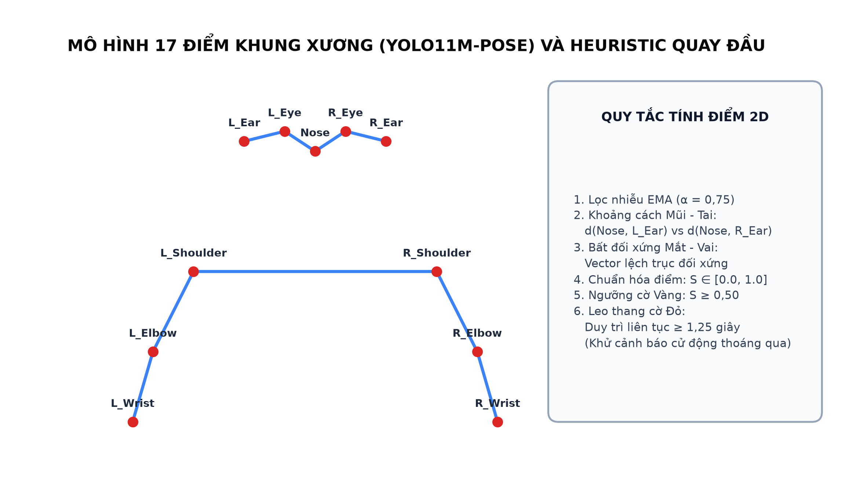
Heuristic và gap guard của project
04
Mặc định trong temporal tracker:
Alert duration: 1,25 giây
Minimum samples: 3
Maximum gap: 0,75 giây
Nếu gap vượt mức, chuỗi nghi vấn reset. Track ID gắn với source/session, không phải danh tính.
`turn_deg` không được trình bày như góc đầu 3D đã hiệu chuẩn.
Notes:
Nguồn: backend/services/temporal_tracker.py; datasets/README.md; ảnh nội bộ pose_heuristic_diagram.png.

Slide 19
Thực hành trong lớp
05
Gán nhãn interval và mô phỏng state machine bằng timeline
1
Đặt mốc
Ghi start, end, direction, target anonymous
2
Theo dõi
Nối quan sát theo source, session, track
3
Kiểm gap
Reset khi khoảng cách vượt 0,75 s
4
Phân loại
Green, yellow hoặc red theo điều kiện
Sản phẩm nộp: event labels + sơ đồ hai pipeline
Notes:
Dùng phiếu thực hành 12_PHIEU_THUC_HANH.md. Không thao tác trên model, DB hoặc bằng chứng gốc. Các timeline trong bài là giả định, không phải dữ liệu đo mới.

Slide 20
Ba nhầm lẫn cần sửa
06
NHẦM 1
Keypoint đã là kết luận gian lận
Keypoint chỉ là output hình học; cần quy tắc và người duyệt.
NHẦM 2
Track 4 là thí sinh số 4
ID có thể đổi khi mất dấu, đổi nguồn hoặc reset phiên.
NHẦM 3
Hai frame cách nhau 1,25 s đủ tạo đỏ
Chuỗi còn cần tính liên tục và số quan sát tối thiểu.
Notes:
Cho học viên tự sửa câu sai trước khi hiện cách diễn đạt đúng. Không biến slide thành đáp án học thuộc.

Slide 21
Kiểm tra cuối buổi
07
Không nhìn tài liệu. Giải thích bằng lời của em.
1.
Phần nào học từ dữ liệu, phần nào là heuristic?
2.
Khi nào track ID có thể đổi?
3.
Vì sao event label cần start và end?
Bài nộp: event labels + sơ đồ hai pipeline
Notes:
Chấm theo rubric trong 07_KIEM_TRA.md. Một đáp án đúng nhưng không giải thích được ví dụ mới chỉ đạt tối đa một nửa điểm.

Slide 22
BUỔI 4
Deep Learning, transfer learning và fine-tune
Đọc một run huấn luyện lịch sử thay vì học thuộc thuật ngữ
Đọc `args.yaml` và `results.csv`, giải thích checkpoint, resume, loss, metric và các kết luận chưa đủ bằng chứng.
AI EXAM CONTROL · HỌC QUA ARTIFACT CỦA PROJECT
Notes:
Mục tiêu buổi học: Đọc `args.yaml` và `results.csv`, giải thích checkpoint, resume, loss, metric và các kết luận chưa đủ bằng chứng.
Nguồn nội bộ: deliverables/dao_tao_5_buoi/01_GIAO_AN.md; 11_NGUON_VA_GIOI_HAN.md.

Slide 23
Câu hỏi dẫn đường
02
Fine-tune đã làm gì với một model có sẵn, và nhìn log nào để biết việc học đang diễn ra?
Cuối buổi, học viên tự làm được
1
Kể đúng vòng prediction, loss, gradient, update
2
Phân biệt pretrained, fine-tune, checkpoint và inference
3
Đọc hyperparameter cùng dấu hiệu overfit
Notes:
Yêu cầu học viên trả lời câu dẫn đường trước khi dạy. Lặp lại cuối buổi để nhìn sự thay đổi trong cách giải thích.

Slide 24
Vòng lặp training
03
1
2
3
4
5
Batch
Forward
Loss
Gradient
Update
Input và label
Model dự đoán
So với ground truth
Hướng điều chỉnh
Đổi weights
Inference dừng ở prediction. Fine-tune tiếp tục tính loss và cập nhật weights.
Notes:
Dùng ví dụ một batch nhỏ. Không dạy chi tiết đạo hàm nếu học viên chưa có nền toán.

Slide 25
Run lịch sử của detector điện thoại
04
task: detect · mode: train
epochs: 60 · batch: 6 · imgsz: 960
optimizer: auto · seed: 0
resume: last.pt · close_mosaic: 10
Log có box loss, cls loss, DFL loss, precision, recall, mAP.
Time reset trước epoch 6 là dấu vết resume.
Initial pretrained checkpoint: UNRESOLVED
Best checkpoint source epoch: UNRESOLVED
Epoch có mAP50 cao nhất không tự chứng minh đó là epoch sinh checkpoint triển khai.
Notes:
Nguồn: reports/evidence/training_lineage/args.yaml, results.csv, lineage_manifest.json. Artifact chỉ phản ánh run lịch sử.

Slide 26
Thực hành trong lớp
05
Điền phiếu đọc run và chẩn đoán ba đường cong giả định
1
Đọc config
Task, model, epoch, batch, image size, optimizer
2
Đọc log
Loss và metric theo epoch
3
Tìm resume
Đối chiếu args và time reset
4
Đặt giới hạn
Ghi rõ fact, inference và unresolved
Sản phẩm nộp: phiếu đọc fine-tune run
Notes:
Dùng phiếu thực hành 12_PHIEU_THUC_HANH.md. Không thao tác trên model, DB hoặc bằng chứng gốc. Không chạy lại training trong khóa chính và không truy cập thư mục model.

Slide 27
Ba nhầm lẫn cần sửa
06
NHẦM 1
Mở webcam là fine-tune
Đó là inference vì weights không được cập nhật.
NHẦM 2
Loss giảm nghĩa thực địa chắc chắn tốt
Cần validation/test đại diện và phân tích lỗi.
NHẦM 3
Augmentation tạo đủ mọi điều kiện thật
Biến đổi ảnh không thay thế dữ liệu mục tiêu được thu đúng cách.
Notes:
Cho học viên tự sửa câu sai trước khi hiện cách diễn đạt đúng. Không biến slide thành đáp án học thuộc.

Slide 28
Kiểm tra cuối buổi
07
Không nhìn tài liệu. Giải thích bằng lời của em.
1.
Fine-tune khác inference ở đâu?
2.
Resume từ last.pt chứng minh điều gì?
3.
Loss và metric có vai trò khác nhau thế nào?
Bài nộp: phiếu đọc fine-tune run
Notes:
Chấm theo rubric trong 07_KIEM_TRA.md. Một đáp án đúng nhưng không giải thích được ví dụ mới chỉ đạt tối đa một nửa điểm.

Slide 29
BUỔI 5
Đánh giá, inference và ghép thành sản phẩm
Từ checkpoint đến cảnh báo có bằng chứng và người duyệt
Tính metric ở một operating point, đọc giới hạn benchmark và giải thích đầy đủ pipeline triển khai.
AI EXAM CONTROL · HỌC QUA ARTIFACT CỦA PROJECT
Notes:
Mục tiêu buổi học: Tính metric ở một operating point, đọc giới hạn benchmark và giải thích đầy đủ pipeline triển khai.
Nguồn nội bộ: deliverables/dao_tao_5_buoi/01_GIAO_AN.md; 11_NGUON_VA_GIOI_HAN.md.

Slide 30
Câu hỏi dẫn đường
02
Từ model có metric đến hệ thống dùng được còn những lớp nào, và ta được phép kết luận gì?
Cuối buổi, học viên tự làm được
1
Tính precision, recall, F1 từ TP, FP, FN
2
Đọc đúng AP/mAP và operating threshold
3
Phân biệt lỗi data, model và deployment
Notes:
Yêu cầu học viên trả lời câu dẫn đường trước khi dạy. Lặp lại cuối buổi để nhìn sự thay đổi trong cách giải thích.

Slide 31
Inference pipeline đầy đủ
03
1
2
3
4
5
Nguồn
Model
Logic
Evidence
Review
Camera hoặc video
Detection và pose
Track và thời gian
RingBuffer và DB
UI và giám thị
Một metric của model không đại diện cho mọi lỗi của hệ thống triển khai.
Notes:
Cho mỗi học viên chọn một lớp và nêu đầu vào, đầu ra, một lỗi có thể xảy ra.

Slide 32
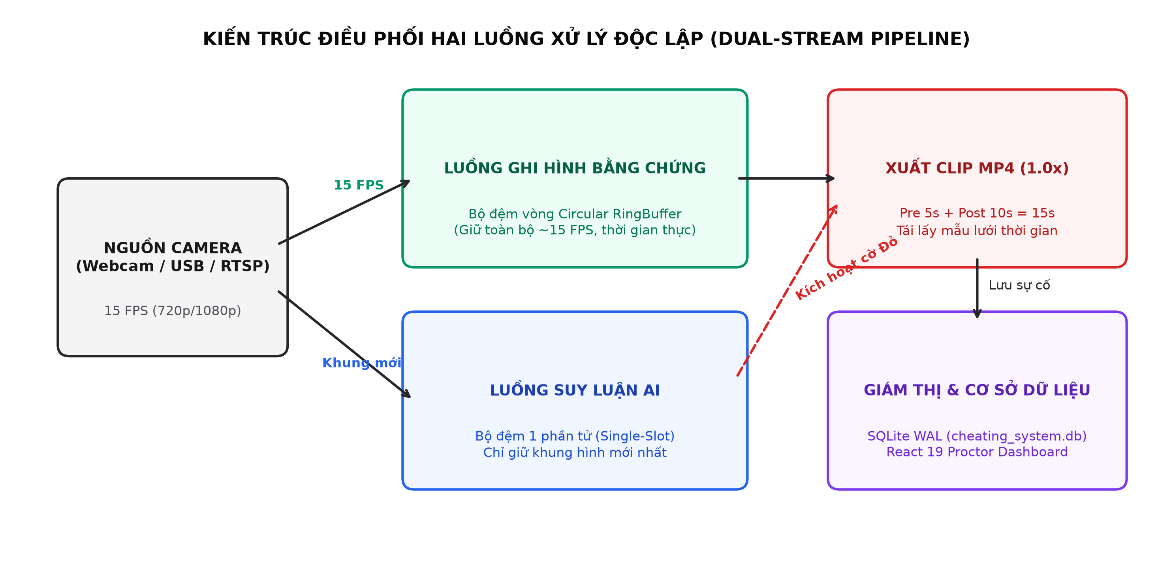
Kiến trúc và benchmark lịch sử
04
Benchmark 125,1 giây:
Camera/server nhận khoảng 15,58 FPS
354 kết quả, khoảng 2,83 kết quả/s
85,3% frame chờ bị supersede
Mean inference latency 360,4 ms
Đây là phép đo hiệu năng của một cấu hình, không phải accuracy.
Validation mAP và benchmark latency trả lời hai câu hỏi khác nhau.
Notes:
Nguồn: reports/evidence/report_runtime/e2e_benchmark_result.json; architecture_pipeline_diagram.png; reports/evidence/training_lineage/lineage_manifest.json.

Slide 33
Thực hành trong lớp
05
Từ 20 prediction giả định đến một báo cáo đánh giá mini
1
Khóa phiên bản
Checkpoint, dataset, threshold và protocol
2
Tính metric
TP, FP, FN, precision, recall, F1
3
Phân nhóm
Occlusion, distance, lighting hoặc distractor
4
Kết luận
Điều đã đo, chưa đo và thí nghiệm tiếp theo
Sản phẩm nộp: báo cáo đánh giá mini + giải thích pipeline 2 phút
Notes:
Dùng phiếu thực hành 12_PHIEU_THUC_HANH.md. Không thao tác trên model, DB hoặc bằng chứng gốc. Phần rehearsal giám khảo chỉ dùng để kiểm tra hiểu, không thay thế bài tập metric.

Slide 34
Ba nhầm lẫn cần sửa
06
NHẦM 1
mAP50 là xác suất một cảnh báo đúng
mAP tóm tắt đánh giá detection theo protocol và tập dữ liệu cụ thể.
NHẦM 2
Camera 15 FPS nghĩa AI xử lý 15 FPS
Capture rate và inference result rate là hai đại lượng khác nhau.
NHẦM 3
Test phần mềm pass chứng minh model tốt ngoài thực tế
Unit/integration test và model evaluation đo những thuộc tính khác nhau.
Notes:
Cho học viên tự sửa câu sai trước khi hiện cách diễn đạt đúng. Không biến slide thành đáp án học thuộc.

Slide 35
Kiểm tra cuối buổi
07
Không nhìn tài liệu. Giải thích bằng lời của em.
1.
Khi nào ưu tiên precision, khi nào ưu tiên recall?
2.
Một model tốt vẫn có thể thất bại ở lớp deployment nào?
3.
Em còn thiếu bằng chứng gì để nói về phòng thi thật?
Bài nộp: báo cáo đánh giá mini + giải thích pipeline 2 phút
Notes:
Chấm theo rubric trong 07_KIEM_TRA.md. Một đáp án đúng nhưng không giải thích được ví dụ mới chỉ đạt tối đa một nửa điểm.

